Slide 1
Venha comigo a uma sala de aula do terceiro ano...

Slide 2
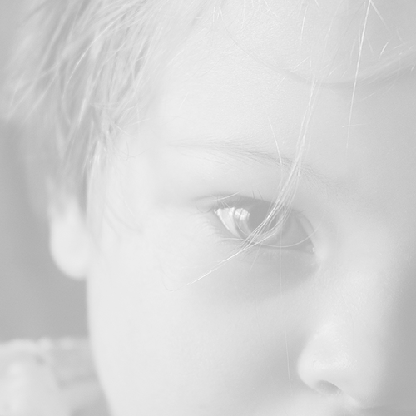
Há um menino de nove anos sentado à sua carteira e de repente há uma poça entre seus pés... e a parte dianteira de suas calças está molhada.
Pensa que seu coração vai parar porque não pode imaginar como isso aconteceu.

Slide 3
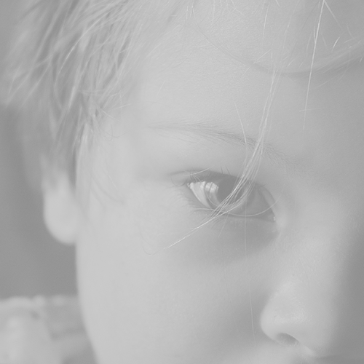
Isso nunca havia acontecido antes, e sabe que quando os meninos descobrirem nunca o deixarão em paz.
Quando as meninas descobrirem, nunca mais falarão com ele enquanto viver.

Slide 4

O menino acredita que seu coração vai parar; abaixa a cabeça e reza esta oração:
"Querido Deus, isto é uma emergência !
Eu necessito de ajuda agora!
Mais cinco minutos e serei um menino morto".

Slide 5
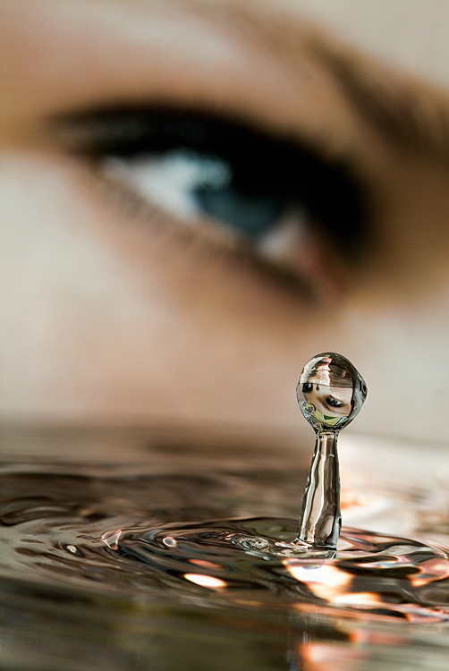
Levanta os olhos de sua oração e vê a professora chegando com um olhar que diz que foi descoberto. Enquanto a professora está andando até ele, uma colega chamada Susie está carregando um aquário cheio de água.
Susie tropeça na frente da professora e despeja inexplicavelmente a água no colo do menino.
O menino finge estar irritado, mas ao mesmo tempo interiormente diz:
"Obrigado, Senhor !

Slide 6

De repente, em vez de ser objeto de ridículo,o menino é objeto de compaixão.
A professora desce apressadamente com ele e dá-lhe shorts de ginástica para vestir enquanto suas calças secam.
Todas as outras crianças estão sobre suas mãos e joelhos limpando ao redor de sua carteira.
A compaixão é maravilhosa.

Slide 7
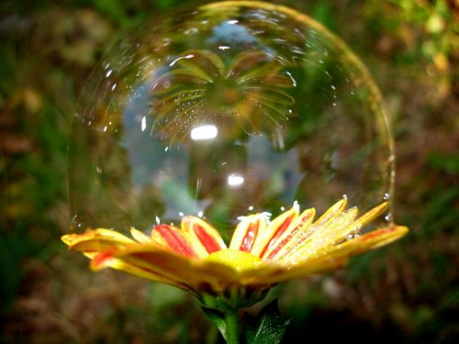
Mas como tudo na vida, o ridículo que deveria ter sido dele foi transferido a outra pessoa - Susie.
Ela tenta ajudar, mas dizem-lhe para sair.
"Você já fez demais, sua grosseira !"

Slide 8
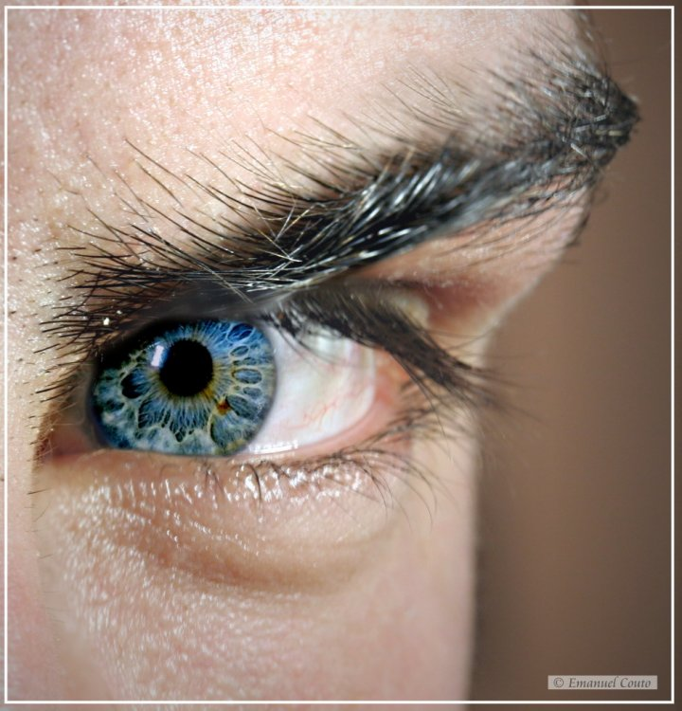
Finalmente, no fim do dia, enquanto estão esperando o ônibus, o menino caminha até Susie e lhe sussurra:
“Você fez aquilo de propósito,não foi ?”

Slide 9
E Susie lhe sussurra:
”Eu também molhei minha calça uma vez”
Possa Deus nos ajudar a ver as oportunidades que sempre estão em torno de nós para fazer o bem.

Slide 10

A capacidade de ter compaixão é essencial para nosso crescimento como ser humano!

